Slide 1

BÀI 35 .
HỆ NỘI TIẾT Ở NGƯỜI

Slide 2
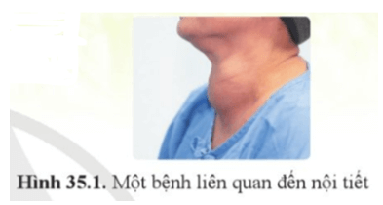
BÀI 35 .HỆ NỘI TIẾT Ở NGƯỜI
Quan sát hình 35.1 và cho biết người có triệu chứng được thể hiện trong hình đang mắc bệnh gì. Nguyên nhân của bệnh này là gì?
Trả lời:
- Người có triệu chứng được thể hiện trong hình đang mắc bệnh bướu cổ.
- Nguyên nhân gây bệnh bướu cổ:
+ Nguyên nhân chủ yếu là do cơ thể thiếu iodine dẫn đến hormone thyroxin của tuyến giáp không được tiết ra, khi đó tuyến yên sẽ tiết ra TSH để tăng cường hoạt động của tuyến giáp, gây phì đại tuyến giáp.
+ Một số nguyên nhân khác có thể gây bướu cổ là ăn các loại thức ăn hoặc dùng thuốc khiến chức năng tổng hợp hormone tuyến giáp bị ức chế; do rối loạn hoạt động tuyến giáp bẩm sinh;…

Slide 3
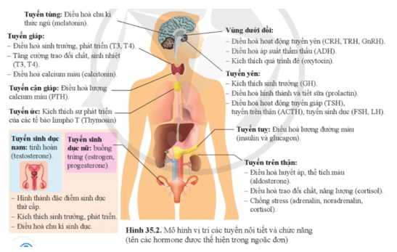
BÀI 35 .HỆ NỘI TIẾT Ở NGƯỜI
I. Các tuyến nội tiết
Quan sát hình 35.2 và nêu vị trí, chức năng của các tuyến nội tiết trong cơ thể.
Từ đó, cho biết hệ nội tiết là gì.

Slide 4
BÀI 35 .HỆ NỘI TIẾT Ở NGƯỜI
I. Các tuyến nội tiết
1 . Các tuyến nội tiết trong cơ thể:
Tuyến nội tiết | Vị trí | Chức năng
Tuyến tùng | Nằm gần trung tâm của não. | - Điều hòa chu kì thức ngủ (melatonin).
Tuyến giáp | Nằm ở cổ, trước thanh quản và phần trên của khí quản. | - Điều hòa sinh trưởng, phát triển (T3, T4). - Tăng cường trao đổi chất, sinh nhiệt (T3, T4). - Điều hòa calcium máu (Calcitonin).
Tuyến cận giáp | Nằm ở cổ, phía sau tuyến giáp. | - Điều hòa lượng calcium máu (PTH).
Tuyến ức | Nằm trong lồng ngực, phía sau xương ức. | - Kích thích sự phát triển của các tế bào limpho T (Thymosin).

Slide 5
BÀI 35 .HỆ NỘI TIẾT Ở NGƯỜI
I. Các tuyến nội tiết
Tuyến sinh dục | - Ở nam: Tinh hoàn. - Ở nữ: Buồng trứng. | - Hình thành đặc điểm sinh dục thứ cấp. - Kích thích sinh trưởng, phát triển. - Điều hòa chu kì sinh dục.
Vùng dưới đồi | Nằm trong não bộ, giữa tuyến yên và đồi thị. | - Điều hòa hoạt động tuyến yên (CRH, TRH, GnRH). - Điều hòa áp suất thẩm thấu (ADH). - Kích thích quá trình đẻ (oxytocin).
Tuyến yên | Nằm trong nền sọ. | - Kích thích sinh trưởng (GH). - Điều hòa hình thành và tiết sữa (prolactin). - Điều hòa hoạt động tuyến giáp (TSH), tuyến trên thận (ACTH), tuyến sinh dục (FSH, LH).
Tuyến tụy | Nằm trong khoang bụng, phía sau dạ dày. | - Chức năng nội tiết: Điều hòa lượng đường máu (insulin và glucagon).
Tuyến trên thận | Nằm ở cực trên của mỗi thận. | - Điều hòa huyết áp, thể tích máu (aldosterone). - Điều hòa trao đổi chất, năng lượng (cortisol). - Chống stress (adrenalin, noradrenalin, cortisol).
1 . Các tuyến nội tiết trong cơ thể:

Slide 6
BÀI 35 .HỆ NỘI TIẾT Ở NGƯỜI
I. Các tuyến nội tiết
1 . Các tuyến nội tiết trong cơ thể:
2 . Khái niệm
- Hệ nội tiết là một hệ thống các tuyến có khả năng sản xuất và tiết hormone trực tiếp vào máu để đảm bảo duy trì ổn định môi trường trong và điều hòa các quá trình sinh lí của cơ thể.
3 . Chức năng chung
- Tuyến nội tiết: tiết hormone trực tiếp vào máu, điều hoà các quá trình sinh lý của cơ thể
4 . Cơ chế hoạt động:
- Hormone chi ảnh hưởng đến các tế bào của cơ quan đích, chứa thụ thể tương ứng với hormone

Slide 7
BÀI 35 .HỆ NỘI TIẾT Ở NGƯỜI
I. Các tuyến nội tiết
II. Một số bệnh về tuyến nội tiết
Kể tên một số loại bệnh
có liên quan đến các tuyến
nội tiết mà em biết ?
Đái tháo đường, bướu cổ, lùn hoặc khổng lồ chất, hội chứng Cushing, vô sinh...

Slide 8
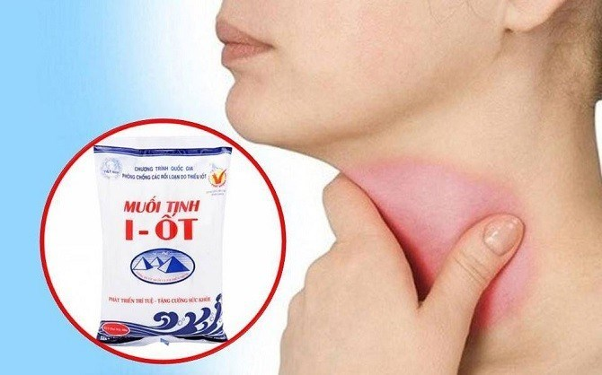
BÀI 35 .HỆ NỘI TIẾT Ở NGƯỜI
I. Các tuyến nội tiết
II. Một số bệnh về tuyến nội tiết
Khẩu phần ăn thiếu iodine có thể dẫn đến hậu quả gì đối với sức khỏe?
Trả lời:
Khẩu phần ăn thiếu iodine có thể gây ra một số hậu quả như:
- Nếu thiếu iodine ở phụ nữ mang thai sẽ dễ gây ra sảy thai, thai chết lưu hoặc sinh non.
- Nếu thiếu iodine ở trẻ em sẽ gây bệnh bướu cổ, thiểu năng tuyến giáp dẫn đến ảnh hưởng lớn đến sự phát triển thể chất và trí tuệ của trẻ (trẻ chậm lớn, trí não kém phát triển). Bướu cổ ở người lớn sẽ khiến hoạt động thần kinh giảm sút, trí nhớ kém.

Slide 9
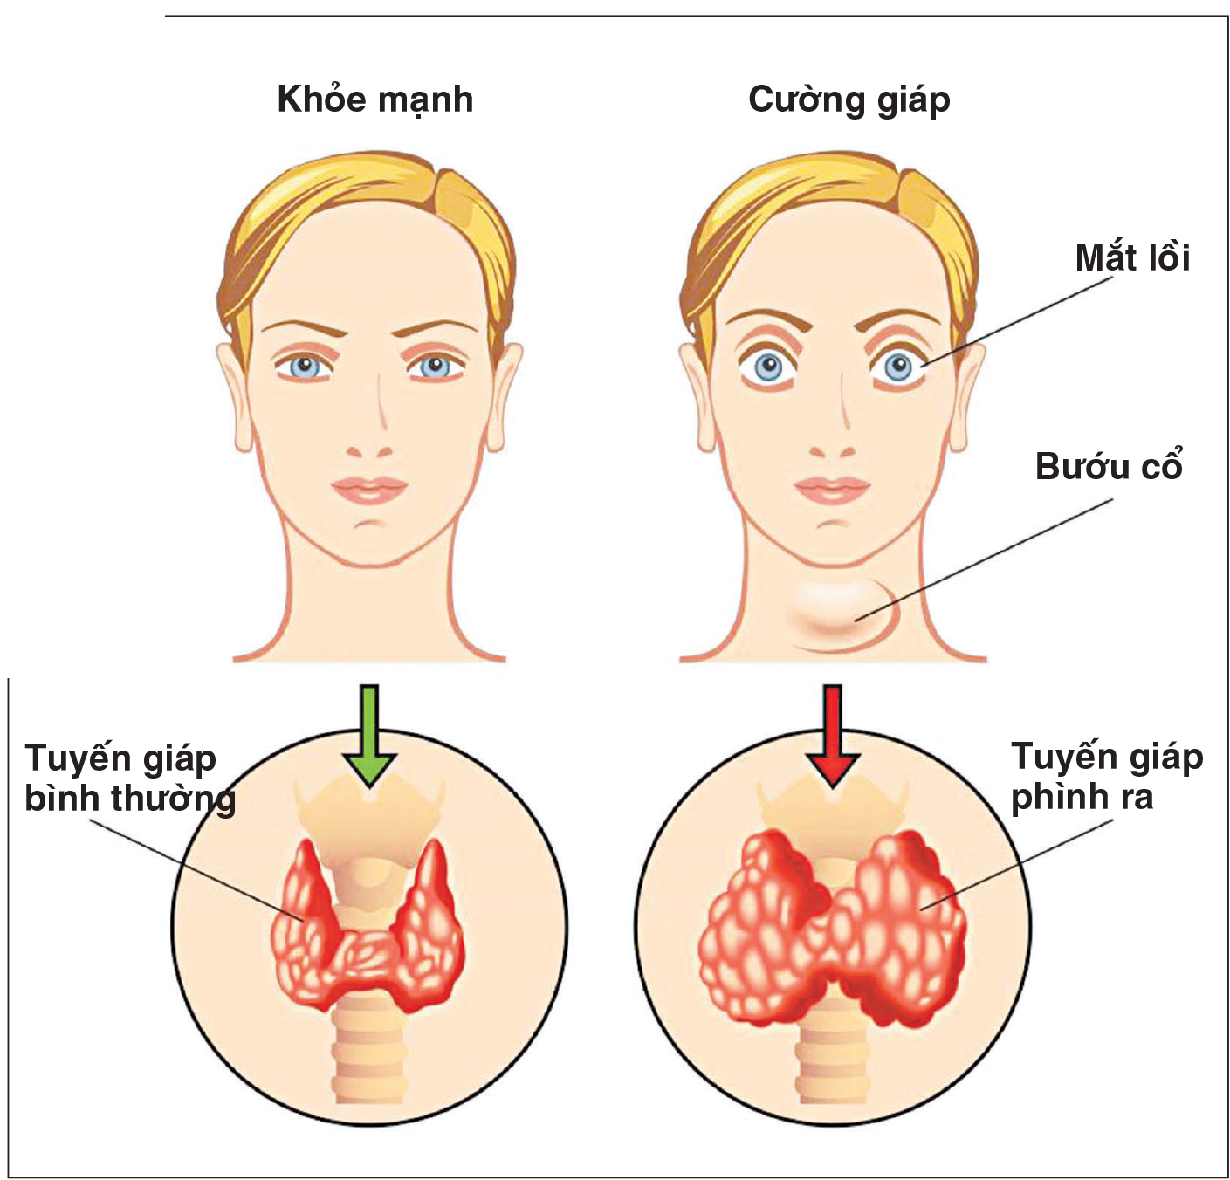
BÀI 35 .HỆ NỘI TIẾT Ở NGƯỜI
I. Các tuyến nội tiết
II. Một số bệnh về tuyến nội tiết
Khẩu phần ăn thiếu iodine có thể dẫn đến hậu quả gì đối với sức khỏe?
Trả lời:
Khẩu phần ăn thiếu iodine có thể gây ra một số hậu quả như:
- Nếu thiếu iodine ở phụ nữ mang thai sẽ dễ gây ra sảy thai, thai chết lưu hoặc sinh non.
- Nếu thiếu iodine ở trẻ em sẽ gây bệnh bướu cổ, thiểu năng tuyến giáp dẫn đến ảnh hưởng lớn đến sự phát triển thể chất và trí tuệ của trẻ (trẻ chậm lớn, trí não kém phát triển). Bướu cổ ở người lớn sẽ khiến hoạt động thần kinh giảm sút, trí nhớ kém.
Biểu hiện và tuyến giáp
Của người bình thường
Và người bị bướu cổ

Slide 10
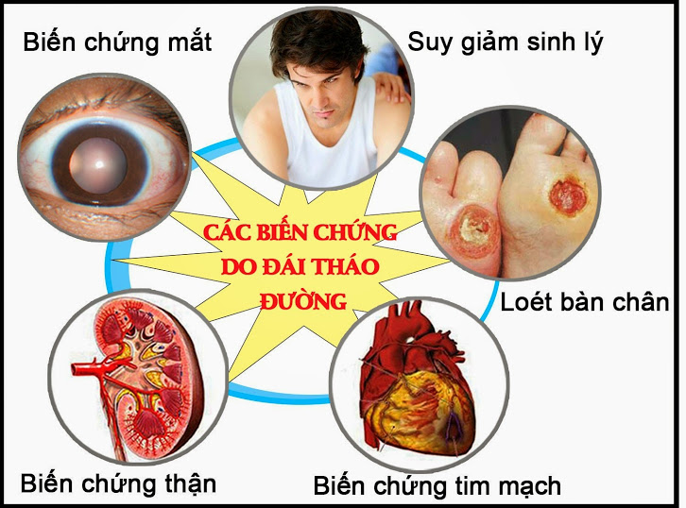
BÀI 35 .HỆ NỘI TIẾT Ở NGƯỜI
I. Các tuyến nội tiết
II. Một số bệnh về tuyến nội tiết
Đề xuất một số biện pháp phòng chống bệnh đái tháo đường.
Trả lời:
Một số biện pháp phòng chống bệnh đái tháo đường:
- Cần có chế độ dinh dưỡng phù hợp: hạn chế chất bột đường, chất béo; tăng cường ăn các loại rau quả tốt cho sức khỏe;…
- Luyện tập thể dục thể thao thường xuyên.
- Kiểm soát cân nặng của cơ thể, tránh tình trạng thừa cân, béo phì.
- Không hoặc hạn chế tối đa việc sử dụng các loại chất kích thích như thuốc lá, rượu bia,…
- Thường xuyên kiểm tra lượng đường máu.
Bệnh đái tháo đường
và các biến chứng

Slide 11
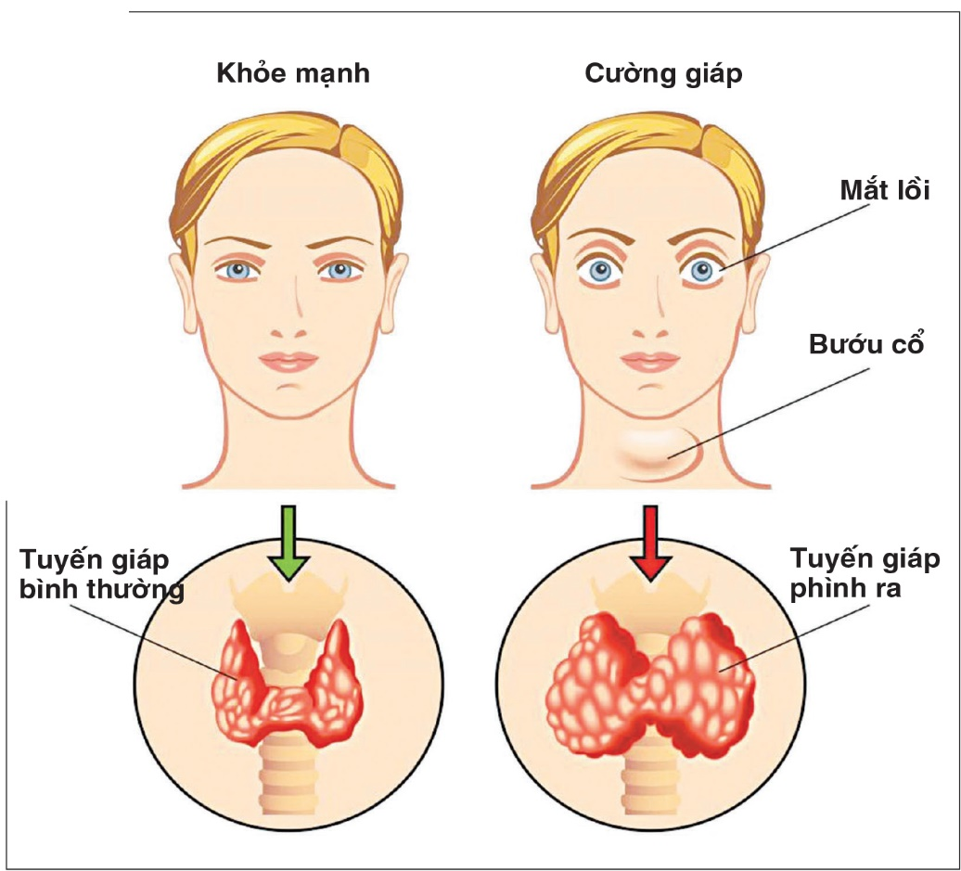
BÀI 35 .HỆ NỘI TIẾT Ở NGƯỜI
I. Các tuyến nội tiết
II. Một số bệnh về tuyến nội tiết
1 . Bệnh về tuyến nội tiết thường gặp
- Đái tháo đường, bướu cổ, lùn hoặc khổng lồ chất, hội chứng Cushing, vô sinh ...
2 . Cách phòng bệnh
- Cần có chế độ dinh dưỡng phù hợp , lối sống lành mạnh, sử dụng đủ iodine, hạn chế chất béo, tập thể dục, đảm bảo giấc ngủ, không sử dụng chất kích thích, không tự ý dùng thuốc, kiểm tra sức khoẻ thường xuyên.

Slide 12
BÀI 35 .HỆ NỘI TIẾT Ở NGƯỜI
I. Các tuyến nội tiết
II. Một số bệnh về tuyến nội tiết
Câu 1: Hệ nội tiết có đặc điểm nào dưới đây?
A. Điều hòa các quá trình sinh lí của cơ thể.
B. Tác động qua đường máu.
C. Chuyển hóa năng lượng nhờ hormone ở tuyến nội tiết tiết ra.
D. Cả 3 đáp án trên.
Câu 2: Hệ nội tiết có vai trò trong quá trình chuyển hóa vật chất và năng lượng trong các tế bào của cơ thể là nhờ đâu?
A. Hormone từ các tuyển nội tiết tiết ra.
B. Chất từ tuyến ngoại tiết tiết ra.
C. Sinh lí của cơ thể.
D. Tế bào tuyến tiết ra.

Slide 13
BÀI 35 .HỆ NỘI TIẾT Ở NGƯỜI
I. Các tuyến nội tiết
II. Một số bệnh về tuyến nội tiết
Câu 3: Tính đặc hiệu của hormone là gì?
A. Ảnh hưởng đến một hoặc một số cơ quan nhất định.
B. Hormone theo máu đi khắp cơ thể.
C. Không đặc trưng cho loài.
D. Có hoạt tính sinh học cao.
Câu 4: Điều nào dưới đây không đúng?
A. Có thể dùng insullin của bò thay thế cho người.
B. Insullin do tuyến tụy tiết ra có tác dụng hạ đường huyết.
C. Hormone có hoạt tính sinh học rất cao.
D. Hormone theo máu đi khắp cơ thể nên ảnh hưởng đến tất cả các cơ quan.

Slide 14
BÀI 35 .HỆ NỘI TIẾT Ở NGƯỜI
I. Các tuyến nội tiết
II. Một số bệnh về tuyến nội tiết
Câu 5: Tuyến nào vừa là tuyến nội tiết vừa là tuyến ngoại tiết?
A. Tuyến tụy.
B. Tuyến yên.
C. Tuyến cận giáp.
D. Tuyến tùng.
Câu 6: Hormone đi khắp cơ thể là nhờ
A. Máu.
B. Tim.
C. Tuyến yên.
D. Vùng dưới đồi.
Câu 7: Hormone nào dưới đây được tiết ra từ tuyến tụy?
A. FSH.
B. LH.
C. Insullin.
D. Ostrogen.

Slide 15
BÀI 35 .HỆ NỘI TIẾT Ở NGƯỜI
I. Các tuyến nội tiết
II. Một số bệnh về tuyến nội tiết
Câu 8: Đặc điểm của tuyến nội tiết là gì?
A. Tuyến không có ống dẫn
B. Chất tiết ngấm thẳng vào máu
C. Chất tiết được theo ống dẫn tới các cơ quan
D. Cả A và B
Câu 9: Vai trò nào dưới đây không đúng với tuyến nội tiết?
A. Duy trì được tính ổn định của môi trường trong cơ thể.
B. Điều hòa các quá trình sinh lý diễn ra bình thường.
C. Đảm bảo quá trình trao đổi và chuyển hóa diễn ra bình thường.
D. Hormone có hoạt tính sinh học rất cao.
Câu 10: Sản phẩm tiết của các tuyến nội tiết được phân bố đi khắp cơ thể qua con đường nào ?
A. Hệ thống ống dẫn chuyên biệt
B. Đường máu
C. Đường bạch huyết
D. Ống tiêu hóa

Slide 16
BÀI 35 .HỆ NỘI TIẾT Ở NGƯỜI
I. Các tuyến nội tiết
II. Một số bệnh về tuyến nội tiết
Câu 11: Đặc điểm của tuyến nội tiết là gì?
A. Tuyến không có ống dẫn
B. Chất tiết ngấm thẳng vào máu
C. Chất tiết được theo ống dẫn tới các cơ quan
D. Cả A và B
Câu 12: Hormone glucagon chỉ có tác dụng làm tăng đường huyết, ngoài ra không có chức năng nào khác. Ví dụ trên cho thấy tính chất nào của hormone?
A. Tính đặc hiệu
B. Tính phổ biến
C. Tính đặc trưng cho loài
D. Tính bất biến
Câu 13: Chỉ cần một lượng rất nhỏ, hoocmôn đã tạo ra những chuyển biến đáng kể ở môi trường bên trong cơ thể. Điều này cho thấy tính chất nào của hoocmôn?
A. Có tính đặc hiệu
B. Có tính phổ biến
C. Có tính đặc trưng cho loài
D. Có hoạt tính sinh học rất cao

Slide 17
BÀI 35 .HỆ NỘI TIẾT Ở NGƯỜI
Tìm hiểu về bệnh bướu cổ do thiếu iodine và bệnh bướu cổ Basedow, so sánh nguyên nhân và biểu hiện của hai bệnh này.
Trả lời:
 | Bệnh bướu cổ | Bệnh Basedow
Nguyên nhân | Do chức năng tổng hợp hormone tuyến giáp bị ức chế dẫn đến tuyến yên tiết hormone thúc đẩy tuyến giáp tăng cường hoạt động gây phì đại tuyến. | Do tuyến giáp hoạt động quá mạnh (tiết nhiều hormone).
Biểu hiện | Có u ở phía trước cổ; có cảm giác vướng cổ họng, đau cổ họng; khó nuốt; khó thở; mệt mỏi; thay đổi giọng nói;… | Xuất hiện bướu giáp; nhịp tim tăng; người bệnh luôn trong trạng thái hồi hộp, căng thẳng, mất ngủ; sút cân nhanh;…

Slide 18
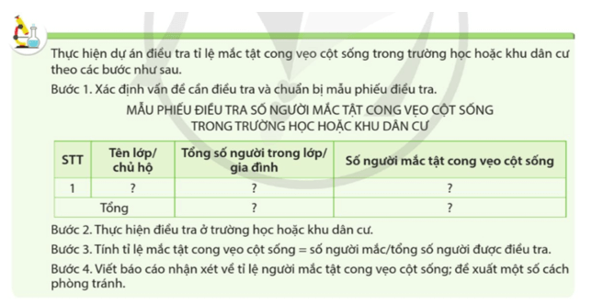
BÀI 35 .HỆ NỘI TIẾT Ở NGƯỜI
Thực hiện dự án điều tra số người bị bệnh liên quan đến hệ nội tiết ở địa phương như: bướu cổ; đái tháo đường theo các bước điều tra ở bài 28, trang 135.
- Học sinh chọn 1 bệnh liên quan đến hệ nội tiết thường gặp như bướu cổ, đái tháo đường,… rồi tiến hành điều tra và báo cáo tỉ lệ mắc bệnh tại địa phương.

